Slide 1

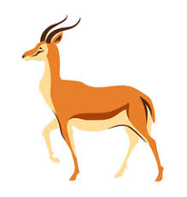

الطيور
الثدييات
النباتات
الانواع المهددة بالأنقارض من الدرجة الأولى | 2
الانواع المهددة بالإنقراض | 5
الانواع المعرضة للإنقراض | 14
الانواع تحت التهديد | 22
الأنواع أقل تهديدا | 458
الانواع الغير مصنفة | 17
الانواع المهددة بالأنقراض من الدرجة الأولى | 2
الانواع المهددة بالإنقراض | 5
الانواع المعرضة للإنقراض | 9
الانواع تحت التهديد | 3
الأنواع أقل تهديدا | 50
الانواع غير متوفرة المعلومات | 9
الانواع المهددة بالأنقارض من الدرجة الأولى | 21
الانواع المهددة بالإنقراض | 15
الانواع المعرضة للإنقراض | 70
الانواع تحت التهديد | 45
الأنواع أقل تهديدا | 114
الانواع غير متوفرة المعلومات | 39
المصدر: قائمة الطيور في عمان
سنة الأساس:
المصدر: الدليل الميداني للثديات الكبيرة في عمان
سنة الأساس:
المصدر: القائمة الحمراء للنباتات والأشجار العمانية
سنة الأساس: 2015

Slide 2

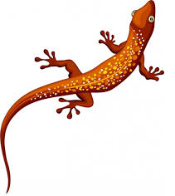

المفصليات
399
الرخويات
58
180
النباتات البحرية
اللافقاريات البحرية
الزواحف
الأعشاب البحرية | 4
الطحالب البحرية | 323
العةالق النباتية | 183
المفصليات | 399
الرخويات | 58
الشعاب المرجانية | 180
شوكيات الجلد | 56
الانواع المهددة بالأنقراض من الدرجة الأولى | 1
الانواع المهددة بالإنقراض | 1
الانواع المعرضة للإنقراض | 6
الانواع تحت التهديد | 1
الأنواع أقل تهديدا | 56
الانواع غير متوفرة المعلومات | 6
الانواع الغير مصنفة | 32
المصدر: استراتيجية التنوع الأحيائي
سنة الأساس: 2019
المصدر:استراتيجية التنوع الأحيائي
سنة الأساس: 2019
المصدر: مسح الزواحف
سنة الأساس: 2016

Slide 3



المفصليات
399
الرخويات
58
180
13 محمية بحرية (9 منها أخوار)، 2956.91785 كم2
3 محميات جبلية، 4911.5كم2
4 محميات برية، 3683كم2
محمية جبل سمحان، الموائل / الانواع
محمية الجبل الأخضر للمناظر الطبيعية، المناظر الطبيعية
محمية جبل قهوان، الموائل / الانواع
محمية الأخوار التسعة، -
محمية القرم الطبيعية، -
محمية الأراضي الرطبة بمحافظة الوسطى، -
محمية جزر الديمانيات، الموائل / الانواع
محمية السلاحف، الموائل / الانواع
حديقة السليل الطبيعية،منتزه (حديقة وطنية)
محميةالرستاق للحياة البرية،منطقة محمية بموارد طبيعية مستدامة
محمية الحجر الغربي لأضواء النجوم،منطقة محمية بموارد طبيعية مستدامة
محمية الكائنات الحية والفطرية بمحافظة الوسطى، الموائل/ الانواع

Slide 4
اسم المحمية | تصنيف IUCN | نوع النظام البيئي في المحميات الطبيعية
 |  | غابات | مزروعة | أرض جافة | ساحلي | بحري | حضري | جزيرة | أراض رطبة | جبلي
محمية القرم الطبيعية | منطقة محمية بموارد طبيعية مستدامة | √ |  |  | √ | √ | √ |  | √
محمية الاراضي الرطبة بمحافظة الوسطى | - | √ |  | √ | √ | √ | √ | √ | √
حديقة السليل الطبيعية | منتزه(حديقة وطنية) | √ | √ | √ |  |  | √ |  |  | √
محمية السلاحف | الموائل/ الانواع |  |  | √ | √ | √ | √ |  | √ | √
محمية الكائنات الحية والفطرية بمحافظة الوسطى | الموائل/ الانواع |  |  | √ |  |  | √ |  | √ | √
محمية جبل سمحان | الموائل/ الانواع | √ | √ | √ | √ | √ | √ |  | √ | √
محمية خور البليد | - |  |  |  | √ | √ | √ |  | √
محمية خور المغسيل | - |  |  |  | √ | √ |  |  | √ | √
محمية خور القرم الصغير | - | √ |  |  | √ | √ |  |  | √
محمية خور القرم الكبير | - | √ |  |  | √ | √ |  |  | √
محمية خور عوقد | - |  |  |  | √ | √ |  |  | √
محمية خور روري | - |  |  |  | √ | √ |  |  | √ | √
محمية خور صولي | - | 1 |  |  | √ | √ |  |  | √
محمية خور طاقة | - |  |  |  | √ | √ |  |  | √
محمية خور الدهاريز | - |  |  |  | √ | √ |  |  | √
محمية الجبل الاخضر للمناظر الطبيعية | المناظر الطبيعية | √ | √ | √ |  |  | √ |  | √ | √
محمية جبل قهوان | الموائل/ الانواع |  |  | √ |  |  | √ |  | √ | √
محميةجزر الديمانيات الطبيعية | الموائل/ الانواع |  |  | √ | √ | √ |  | √ | √ | √
محمية الرستاق للحياة البرية | منطقة محمية بموارد طبيعية مستدامة |  | √ | √ |  |  | √ |  | √ | √
محمية الحجر الغربي لاضواء النجوم | منطقة محمية بموارد طبيعية مستدامة | √ | √ | √ |  |  | √ |  | √ | √

Slide 5
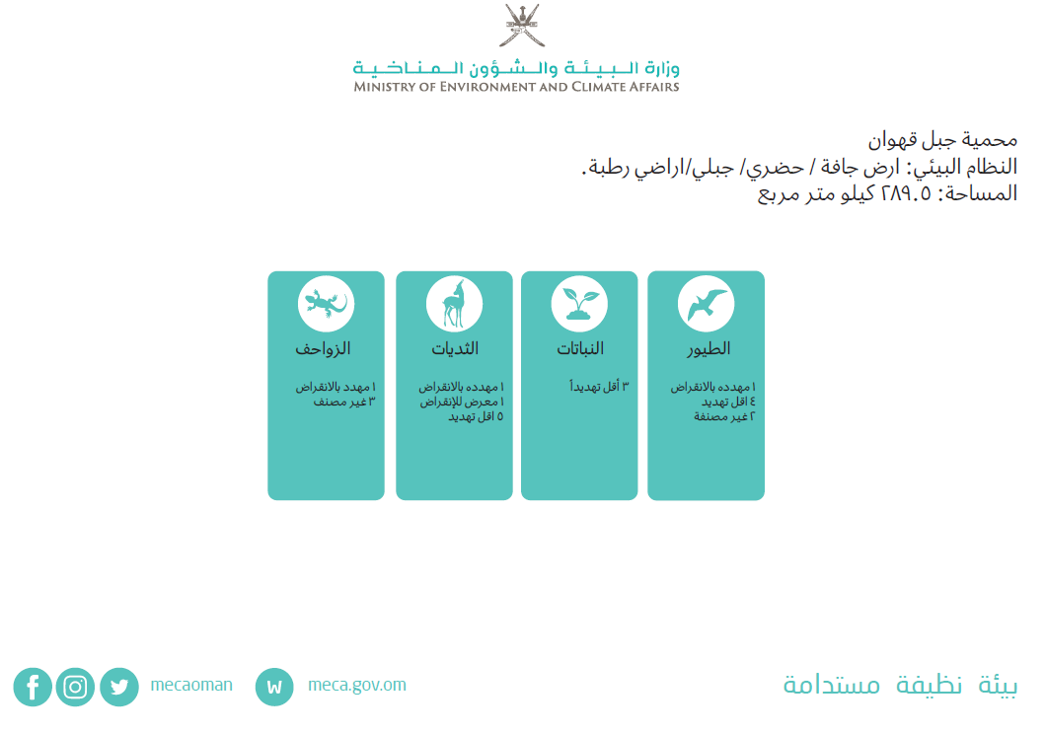
الطيور
١٥٦ نوع
٨ اقل تهديد
٢ غﻴﺮ مصنفةفقلقلقلقلقلفالبا
الطيور
١٥٦ نوع

Slide 6
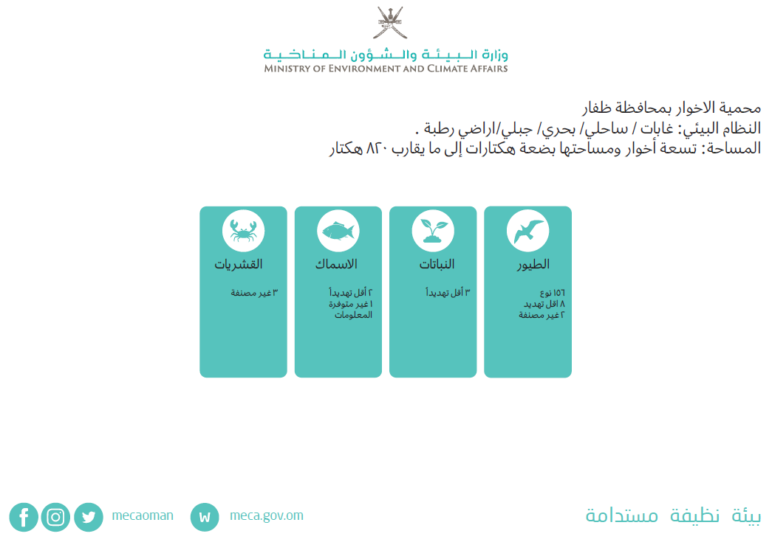

Slide 7
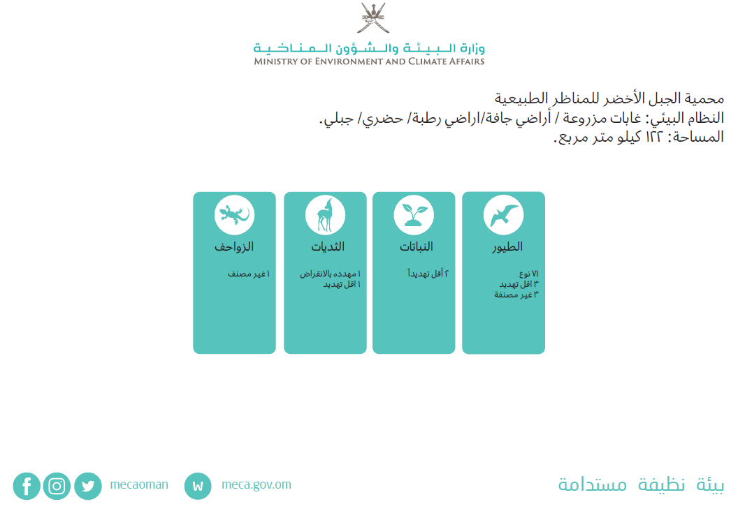

Slide 8
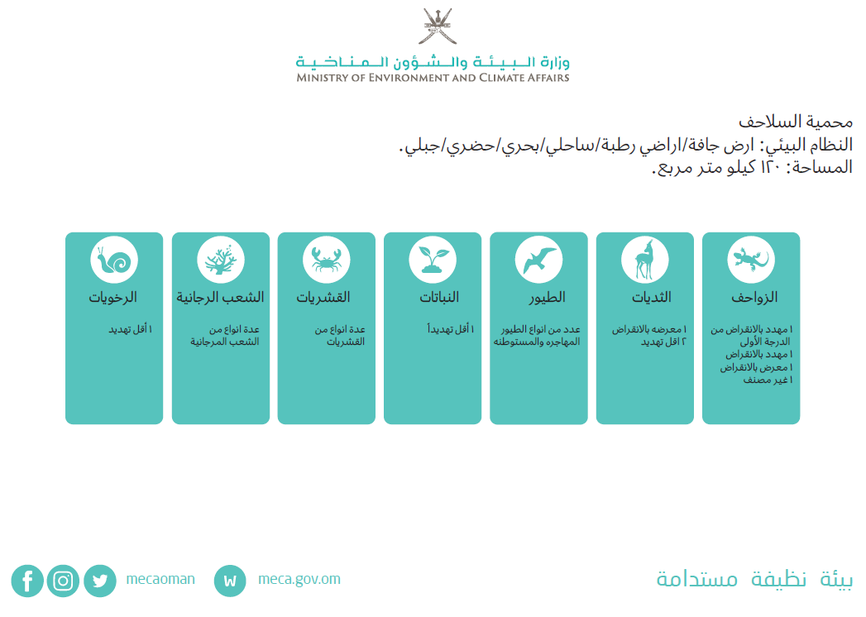

Slide 9
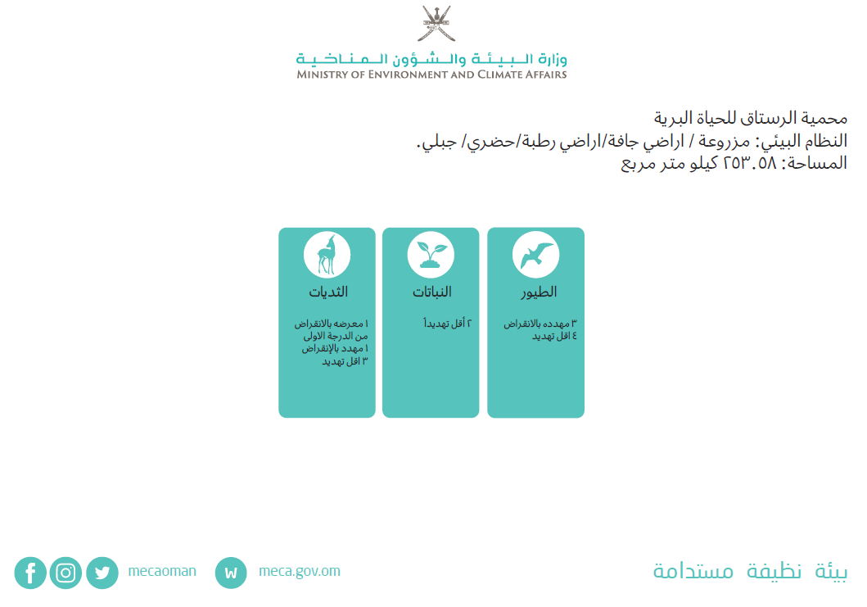

Slide 10
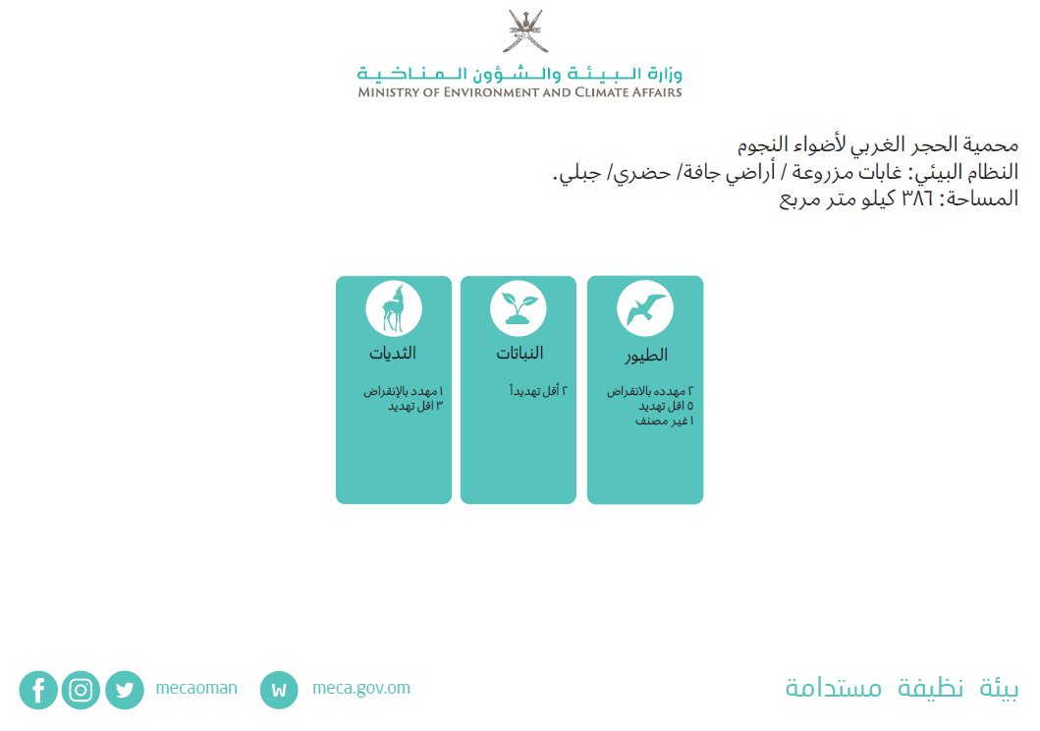

Slide 11
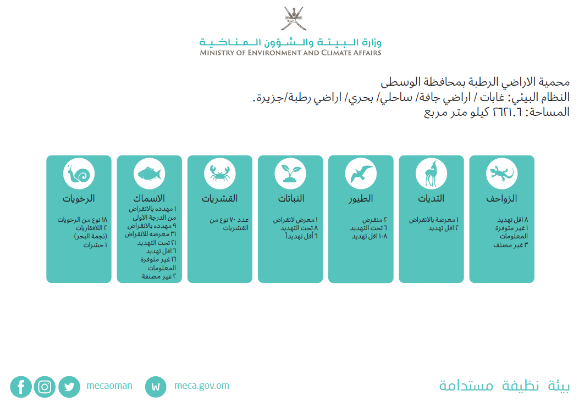

Slide 12
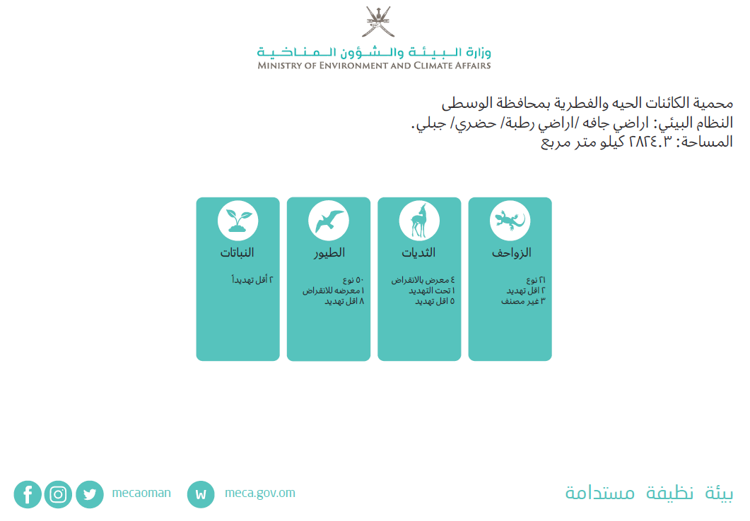

Slide 13
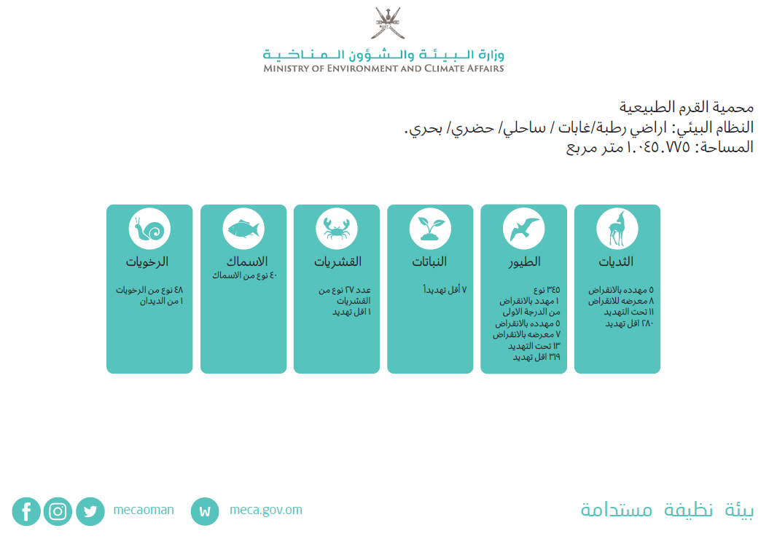

Slide 14
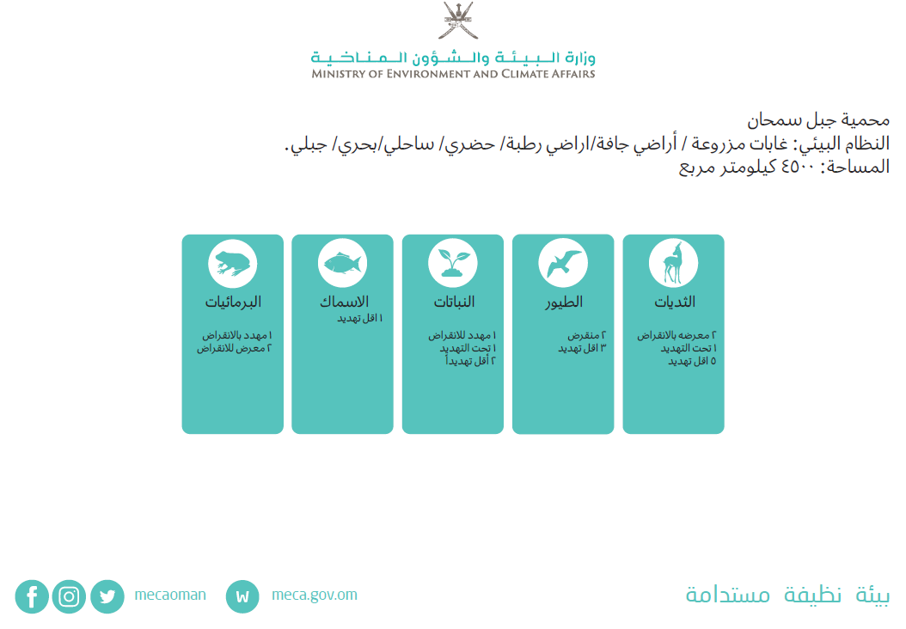

Slide 15
